Slide 1
6.2 串联型集成稳压电路
6.2.1 集成稳压电路的主要参数
6.2.2 串联型集成稳压电路的工作原理
6.2.3 串联型集成稳压器简介

Slide 2
6.2.1 集成稳压电路的主要参数
特性参数
质量参数

Slide 3
1. 特性参数
输出电压
输出电流

Slide 4
2. 质量参数
反映稳压电路性能的参数
稳压系数
输出电阻
温度系数
纹波抑制比

Slide 5
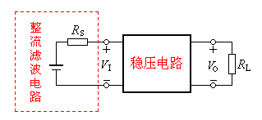
引起输出电压不稳定的原因
引起输出电压变化的原因是负载电流的变化和输入电压的变化，参见图6.1。
负载电流的变化会
在整流电源的内阻上产生电压降，
从而使输入电压发生变化。
即
图6.1稳压电源方框图

Slide 6

稳压电路的技术指标
用稳压电路的技术指标去衡量稳压电路性能的高低。 ΔV_{I}和Δ I_{O}引起的Δ V_{O}可用下式表示
(1)输入调整因数

Slide 7
(2)输出电阻
（3）温度系数
（4）稳压系数
（5）纹波抑制比

Slide 8
6.2.2 串联型稳压电路的工作原理
稳压二极管的缺点是工作电流较小，稳定电压值不能连续调节。线性串联型稳压电源的工作电流较大，输出电压一般可连续调节，稳压性能优越。目前这种稳压电源已经制成单片集成电路，广泛应用在各种电子仪器和电子电路之中。线性串联型稳压电源的缺点是损耗较大，效率低。
线性串联型稳压电路的工作原理
稳压电路的保护环节

Slide 9

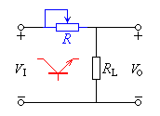
(1) 线性串联型稳压电源的构成
线性串联稳压电源的工作原理可用图6.3来说明。
显然，V_{O} =V_{I}-V_{R}，当V_{I}增加时，R 受控制而增加，使V_{R}增加，从而在一定程度上抵消了V_{I}增加对输出电压的影响。若负载电流I_{L}增加，R受控制而减小，使V_{R}减小，从而在一定程度上抵消了因I_{L}增加，使V_{I}减小，对输出电压减小的影响。
图6.3 串联稳压电源
示意图
图6.3 串联稳压电源
示意图

Slide 10
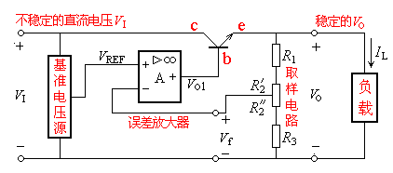
在实际电路中，可变电阻R是用一个三极管来替代的，控制基极电位，从而就控制了三极管的管压降V_{CE}，V_{CE}相当于V_{R}。要想输出电压稳定，必须按电压负反馈电路的模式来构成串联型稳压电路。典型的串联型稳压电路如图6.4所示。它由调整管、放大环节、比较环节、基准电压源几个部分组成。
图6.4 串联型稳压电路方框图

Slide 12
(2) 线性串联型稳压电源的工作原理
根据图6.4分两种情况来加以讨论。
1．输入电压变化，
负载电流保持不变
输入电压V_{I}的增加，必然会使输出电压V_{O}有所增加，输出电压经过取样电路取出一部分信号V_{f}与基准源电压V_{REF}比较，获得误差信号ΔV。误差信号经放大后，用V_{O1}去控制调整管的管压降V_{CE}增加，从而抵消输入电压增加的影响。
V_{I}↑→V_{O}↑→V_{f}↑→V_{O1}↓→V_{CE}↑→V_{O}↓

Slide 13
2．负载电流变化，输入电压保持不变
负载电流I_{L}的增加，输出电压V_{O}必然有所下降，经过取样电路取出一部分信号V_{f}与基准源电压V_{REF}比较，获得的误差信号使V_{O1}增加，从而使调整管的管压降V_{CE}下降，从而抵消因I_{L}增加，使输入电压减小的影响。
I_{L}↑→V_{O}↓→V_{f}↓→V_{O1}↑→V_{CE}↓→V_{O}↑
3.输出电压调节范围的计算
根据图6.4可知
V_{f}≈V_{REF}
调节R₂显然可以改变输出电压。
（动画16-1）
（动画16-2）

Slide 14
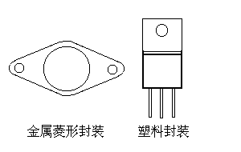
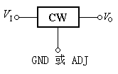
6.2.3 三端集成稳压器简介
(1)概述
将串联稳压电源和保护电路集成在一起就是集成稳压器。早期的集成稳压器外引线较多，现在的集成稳压器只有三个：输入端、输出端和公共端，称为三端集成稳压器。它的电路符号见图16.07，外形如图16.08所示。
要特别注意，不同型号，不同封装的集成稳压器，它们三个电极的位置是不同的，要查手册确定。
照片
图16.07 集成稳压器符号
图16.08 外形图

Slide 15
(2) 线性三端集成稳压器的分类
三端集成稳压器有如下几种：
1.三端固定正输出集成稳压器，国标型号为CW78--/CW78M--/CW78L--
2.三端固定负输出集成稳压器，国标型号为CW79--/CW79M--/CW79L--
3.三端可调正输出集成稳压器，国标型号为CW117--/CW117M--/CW117L-
CW217--/CW217M--/CW217L--
CW317--/CW317M--/CW317L--
4.三端可调负输出集成稳压器，国标型号为CW137--/CW137M--/CW137L-
CW237--/CW237M--CW237L--
CW337--/CW337M--/CW337L--
5.三端低压差集成稳压器
6. 大电流三端集成稳压器
以上1---为军品级；2---为工业品级；3---为民品级。
军品级为金属外壳或陶瓷封装，工作温度范围-55℃～150℃；
工业品级为金属外壳或陶瓷封装，工作温度范围-25℃～150℃；
民品级多为塑料封装，工作温度范围0℃～125℃。

